Slide 1
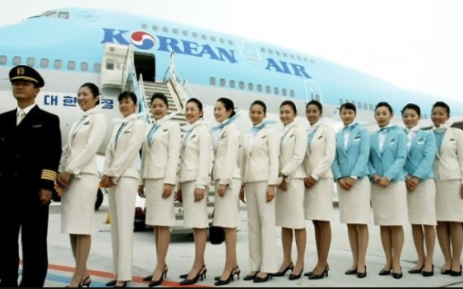
항공 비지니스
연계전공

Slide 2
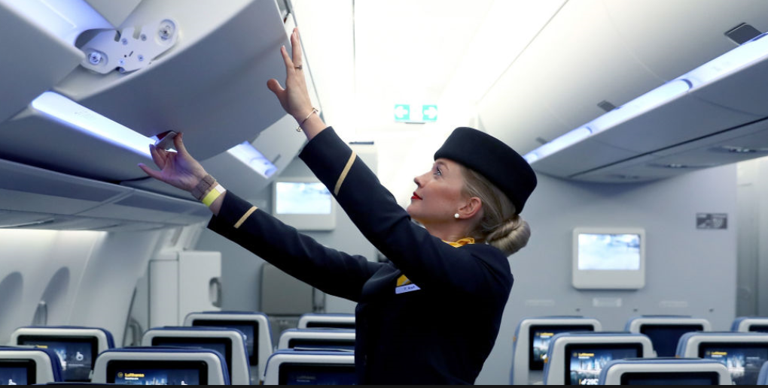
1. 신체조건

Slide 3
2. 인상
3. 태도

Slide 4
4. 언어구사능력
Communication skills
English proficiency
한국어 skills

Slide 5
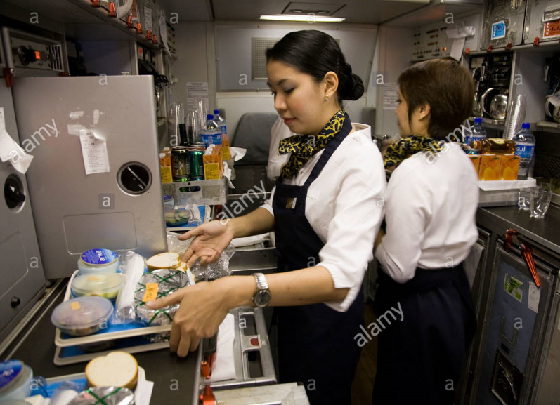
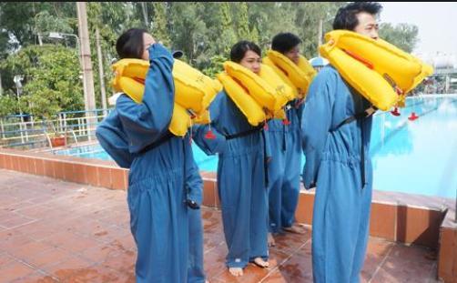
5. 성실성

Slide 6
면접진행
한국어
영어
성실도 & 승무원의 자질
기본영어 & 발전가능성
Career
Objective

Slide 7
Any Questions?
질의 응답

